Slide 1

«О той, что дарует нам жизнь и тепло»
29 ноября – День Матери

Slide 2

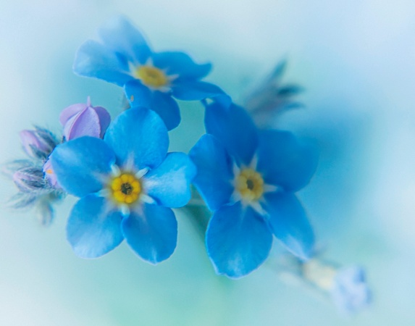
История создания праздника
День матери в России
В России День матери стали отмечать сравнительно недавно. Установленный Указом Президента РФ Б.Н.Ельцина №120 от 30 января 1998 года "О Дне матери",он празднуется в последнее воскресенье ноября, воздавая должное материнскому труду и бескорыстной жертве матерей ради блага своих детей.
Впервые же праздник День матери (именно под таким названием) был проведён 30 октября 1988 года в школе №228 города Баку, его автор - Эльмира Джавадовна Гусейнова, учитель русского языка и литературы.
Эльмира Гусейнова ежегодно проводила праздник День матери в Баку, а затем в Ставрополе. Добрая традиция была подхвачена многими школами страны и постепенно праздник стал всенародным.
Символ этого праздника – незабудка. Такой цветок был выбран неспроста, так как согласно народным традициям, именно незабудка могла возвратить память тем людям, которые забыли о своих родных и близких.

Slide 3
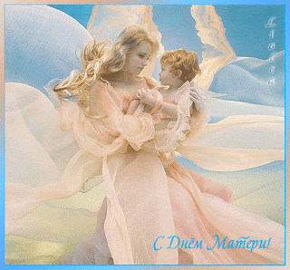
Притча о матери
За день до своего рождения ребенок спросил у Бога:
- Говорят, завтра меня посылают на Землю. Как же я буду там жить, ведь я так мал и беззащитен?
Бог ответил:
- Я подарю тебе ангела, который будет ждать тебя и заботиться о тебе.
Ребенок задумался, затем сказал снова:
- Здесь на Небесах я лишь пою и смеюсь, этого достаточно мне для счастья.
Бог ответил:
- Твой ангел будет петь и улыбаться для тебя, ты почувствуешь его любовь и будешь счастлив.
Затем ребенок спросил:
- Я слышал, что на Земле есть зло. Кто защитит меня?
- Твой ангел защитит тебя, даже рискуя собственной жизнью.
- Боже, скажи же мне, как зовут моего ангела?
- Его имя не имеет значения. Ты будешь просто называть его Мама.

Slide 4
Афоризмы знаменитых людей о маме
Быть мамой — это ответственность, предназначение, долг и великая любовь. Никем и никогда мать заменить нельзя. Когда человеку трудно, то он вслух или мысленно произносит волшебное слово мама. Потому, что с младенческих лет знает — мать всегда придет на помощь.
«Никакое стороннее сердце не может заменить ребенку сердце матери.» Николай Лесков
«Сердце матери — это бездна, в глубине которой всегда найдется прощение.» Оноре де Бальзак
«Любовь матери всесильна, первобытна, эгоистична и в то же время бескорыстна. Она ни от чего не зависит.» Теодор Драйзер
«Все прекрасное в человеке — от лучей солнца и от молока Матери.» Максим Горький
«Материнские руки — воплощение нежности.» Виктор Гюго

Slide 5
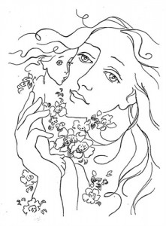
Рекомендательный список литературы на тему «Образ матери в художественной литературе»
Айтматов Ч. Материнское поле: повесть.
Белов В. Даня: рассказ.
Берггольц О. Письмо на Каму: стихотворение.
Бунин И. Мать: стихотворение.
Горький М. Мать: роман.
Дементьев А. Баллада о матери; Памяти мамы.
Евтушенко Е. Уходят матери: стихотворение.
Есенин С. Письмо матери.
Закруткин В. Матерь человеческая: повесть.
Исаковский М. Матери. Памяти матери. Русской женщине: стихотворения..
Мать: Сборник стихотворений русских и советских поэтов о матери.
Некрасов Н. Кому на Руси жить хорошо: поэма.
Паустовский К. Телеграмма: рассказ.
Распутин В. Последний срок: повесть.
Рубцов Н. Памяти матери: стихотворение.
Смеляков Я. Вот опять ты мне вспомнилась, мама…: стихотворение.
Шукшин В. Боря; Материнское сердце; Сны матери; повести

Slide 6
Мама… Самый дорогой и близкий человек. Материнское сердце, как солнце, светит всегда и везде, согревая нас своим теплом.
Не обижайте матерей,
На матерей не обижайтесь.
Перед разлукой у дверей
Нежнее с ними попрощайтесь
И уходить за поворот
Вы не спешите, не спешите
И ей, стоящей у ворот,
Остановившись, помашите.
Вздыхают матери в тиши,
В тиши ночей, в тиши тревожной.
Для них мы вечно - малыши
И спорить с этим невозможно.
Так будьте чуточку добрей,
Опекой их не раздражайтесь.
Не обижайте матерей,
На матерей не обижайтесь.
Они страдают от разлук,
И нам в дороге беспредельной
Без материнских добрых рук,
Как малышам без колыбельной.
Пишите письма им скорей
И слов высоких не стесняйтесь.
Не обижайте матерей,
На матерей не обижайтесь.
Автор: Виктор Гин

